Slide 1

probability
probability

Slide 2
§2.1 随机变量及分布函数
§2.2 离散型随机变量
§2.3 连续型随机变量

Slide 3

§2.1 随机变量及分布函数
一、随机变量
随机变量的实例
上述变量都定义在样本空间上,具有以下特点：
(1) 变量的取值由随机试验的结果来确定;
(2) 取各数值的可能性大小有确定的统计规律性.

Slide 4
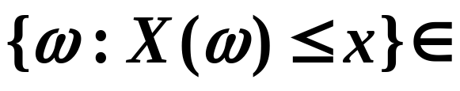
定义2.1.1 设(Ω,F , P)是概率空间, X(ω)是定义在Ω上的单值实函数, 若对于任意实数x∈R, 有
F
称X(ω)是随机变量.
见电子科大P36定义2.1.1
注1
随机变量概念的理解.
对于任意ω∈Ω，有唯一实数X(ω)与之对应,

Slide 5
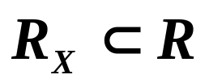
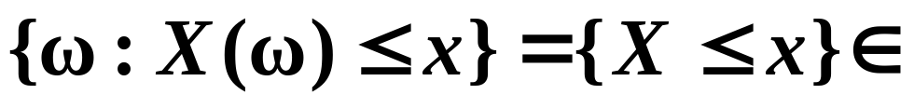
随机变量X可理解为从样本空间Ω到实数集R_{X} 的一个映射.
Ω
X
ω
x=X(ω)
注2
F
使P{X ≤ x}总有意义.
注3
通常F 是包含全体{X ≤ x} 的最小代数.
由σ代数性质, 有

Slide 6
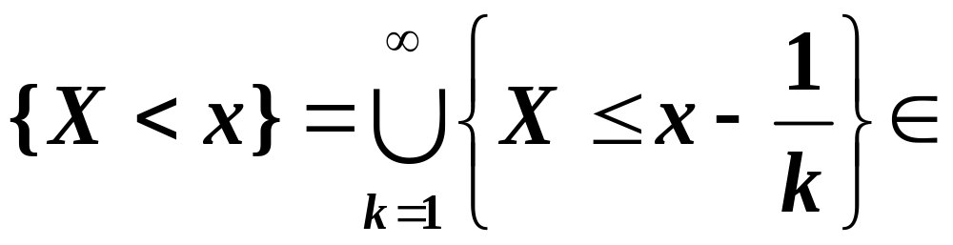
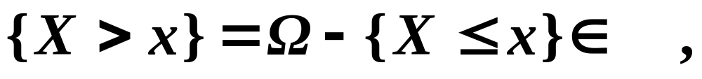
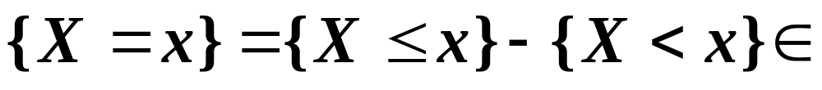
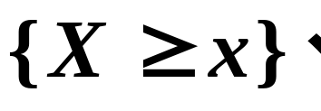
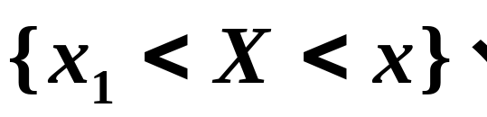
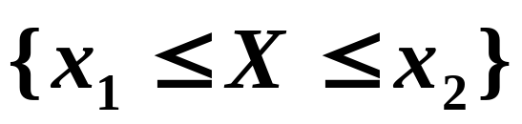
F ;
F
F ;
以及
等都属于F.
例子
摸彩赌博

Slide 7
注4
同一概率空间上可定义不同的随机变量.
引进随机变量将随机试验数量化，是对随机现象进行量化分析的重要手段.
随机变量的优越性：
1)将样本空间数值化、变量化(但不同于通 常非随机变量)；
2)可以整体描述随机试验；
3)可用微积分等数学工具来解决随机问题.

Slide 8
随机变量的引进是概率论发展
进程中的一次飞跃
应用实例
思考题：
1.你认为需要考虑哪些变量？
2. 哪些变量可视为随机变量？
3.这些随机变量各有什么特点？

Slide 9
二、随机变量的分布函数
从随机变量定义可见，对任一实数 x 都有实数 P{ ω| X(ω) ≤ x } 与之对应，即构造了一个函数.
定义2.1.2 设X (ω)是定义在概率空间(Ω, F , P)上的一个随机变量， x 是任意实数，称函数
F( x ) = P{ X ≤ x } = P{ ω: X(ω) ≤ x },
为随机变量X 的分布函数,记为F( x ) 或F_{X}( x ).
分布函数是概率！！！

Slide 10
注1 分布函数F( x )的函数值表示事件 “随机点X落在(－∞, x ]内” 的概率.
X
O
x
x
注2 F( x )的改变量
ΔF = F( x +Δx) － F( x ) = P{x < X≤ x +Δx }
是事件“随机点X 落在(x , x +Δx ]内”概率.
X
O
x
x+Δx
x

Slide 11
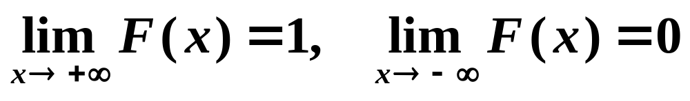
例如
摸球试验
射击试验
定理2.1.1分布函数的性质
（1） F( x ) 为单调不降函数, 即若 x₁ ＜ x₂ ，则有F( x₁ ) ≤ F( x₂ ) .
（2） 0≤F( x ) ≤1，且
归一性: P(Ω )=1
（3） F( x ) 是右连续函数, 即
概率的连续性定理
F( x +0 ) = F( x )

Slide 12
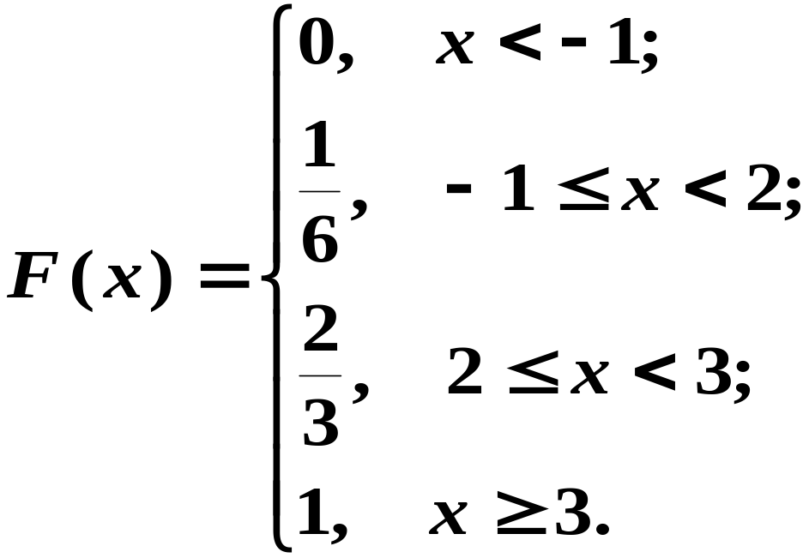
从而有 P{X= x}=F( x) －F( x−0 )
如摸球试验中分布函数为

Slide 13
F(x)
1
-1
O
1
2
3
x
是右连续的单调不降阶梯函数，在不连续点处的阶跃值恰为P{X = k}, k= − 1,2,3.

Slide 14
注1 定理2.1.1的逆定理也成立，即若函数F(x), x∈R满足性质1）~3）, 则概率空间上一定存在一个以F(x)为分布函数的随机变量X.
常用分布函数的性质确定其参数.
例如
分布函数的确定

Slide 15
E₂ 抛一枚硬币,观察其出现正面H和反面T的情况.
用Z 表示抛一次硬币时出现正面的次数,则 Z(H )=1，Z(T )=0.
E₄ 测量某零件长度 x和直径y产生的误差.
e_{X}
e_{Y}
用 和
分别表示测量零件长度和直径产
生的误差,则

Slide 16
E₅ 检验 N 件产品中的次品
用Y表示检查 N 件产品中的次品数，有
Y(k)=k, k∈Ω₅, Ω₅={0, 1, 2, …, N}.
E₆ 用 X表示人的身高,有
X(x) = x, x ∈Ω₆=(0, ＋∞)
共同特点:以上变量都是定义在样本空间
上的变量.
#

Slide 17
例1 一个庄家在一个签袋中放有8个白、8个黑的围棋子. 规定：每个摸彩者交一角钱作“手续费”，然后从袋中摸出五个棋子，按下面“摸子中彩表”给“彩金”.
摸到 | 五个白 | 四个白 | 三个白 | 其它
彩金 | 2元 | 2角 | 5分 | 共乐一次
解 用{ i }表示“摸出的五个棋子中有 i 个白子” ，则试验的样本空间为
Ω = {0，1，2，3，4，5}

Slide 18
用X (单位:元)表示赌徒摸一次得到的彩金，则有
X ( i ) = 0，i = 0，1，2
X ( 3 ) = 0.05， X ( 4 ) =0.2，X ( 5 ) = 2
X 是定义在Ω上的随机变量, 对于每一个 i∈Ω , 都有一个实数与之对应.
并且

Slide 19
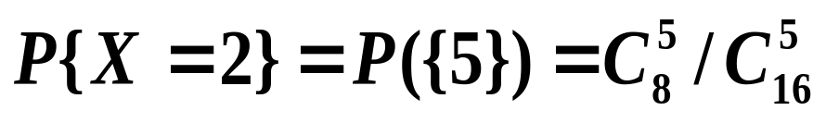
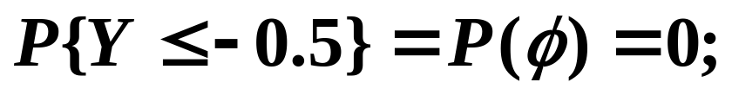
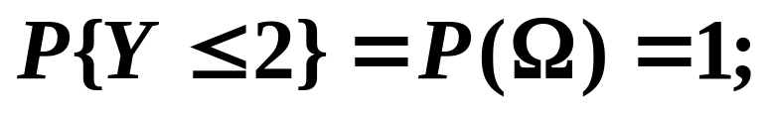
对于任意实数x，{X(ω)≤ x }是一个随机事件，从而有确定的概率.
例如
彩金不到两元的概率接近99%.

Slide 20
总结 从本例中可看到，彩金变量X完整地描述了随机试验，而不是对个别事件进行分别讨论.
进一步，可以把微积分等数学工具用于对随机试验的分析与描述.
问题 若仅关心得到彩金与否可定义什么变量？
#

Slide 21
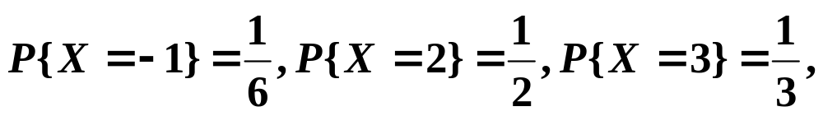
例2 一袋中有依次标有−1、2、2、2、3、3数字的六个球，从中任取一球，试写出球上号码X 的分布函数.
解：由题意有
当x < − 1时,
X
x
-1
O
1
2
3
x
F(x) = P{ X≤x } = P(φ ) = 0.

Slide 22
当−1 ≤ x < 2时,
X
-1
O
x
1
2
3
x
F(x) = P{X≤x } = P{X = − 1 } = 1/6 .
当2 ≤ x < 3时,
X
-1
O
1
2
x
3
x
F(x) = P{ X≤x } = P{X = −1 } + P{X = 2 }
=2/3 .

Slide 23
当3 ≤ x 时,
X
−1
O
1
2
3
x
x
F(x) = P{X≤x } = P{ Ω } = 1 .
综上所述,可得

Slide 24
F(x)
1
-1
O
1
2
3
x
是右连续的单调不降阶梯函数，在不连续点处的阶跃值恰为P{X = k}, k= − 1,2,3.
#

Slide 25
例3 一个靶子是半径为2米的圆盘，设击中靶上任一同心圆盘的概率与该圆盘的面积成正比，射击均能中靶，用X 表示弹着点与圆心的距离. 试求X 的分布函数.
解 由题意有
当x < 0时,
F(x) = P{ X≤ x } = P(φ) = 0.
X
x
当x ≥ 2时,
F(x) =P{ X≤x } = P( Ω ) = 1.

Slide 26
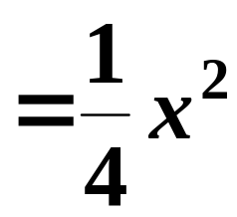
当0 ≤ x < 2时, 由题意知
P{ 0 < X≤ x } = k x²
其中k为一常数.
另一方面
1 = P{ 0 < X≤ 2 } = 4 k → k = ¼ .
F(x) = P{ X≤x }
=P{ X≤0 } + P{ 0 < X≤ x }
分布函数为:

Slide 27
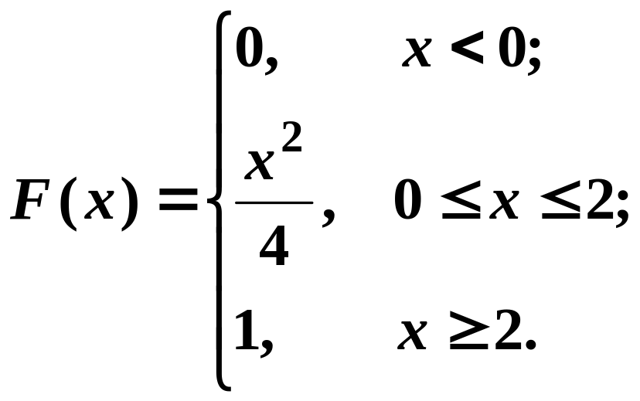
F(x)
处处连续
单调不降
有界函数
1
O
1
2
x
#

Slide 28
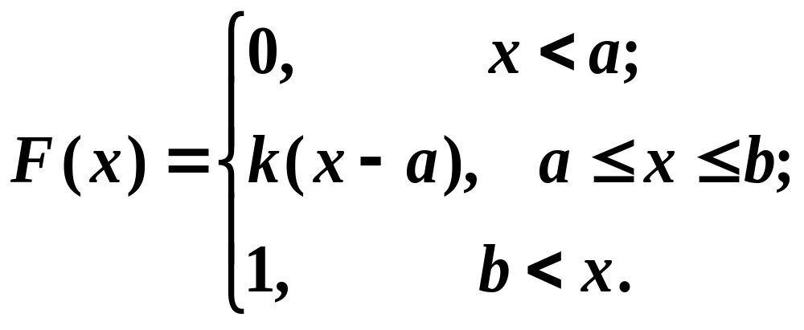
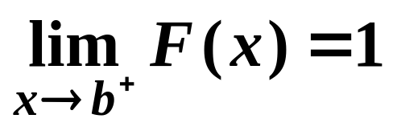
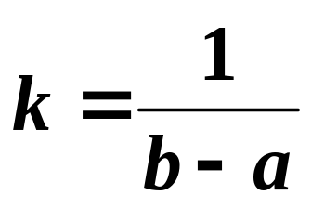
例4 随机变量X 的分布函数为
求k = ?
解 分布函数F(x)在x = b 处右连续，
F(b) = k(b − a)
#

Slide 29
排队过程的一般表示
顾客离去
顾客
来到
服
务
机
构
顾客源
排队结构
排队系统

